Slide 1

Microsoft power bi
ANÁLISE DE FLUXO DE CAIXA

Slide 2
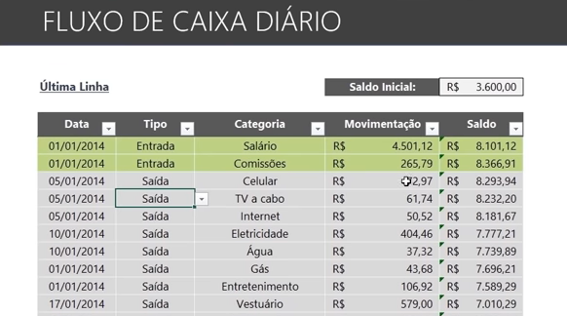


PLANILHA DE FLUXO DE CAIXA
DOWNLOAD DOS ARQUIVOS
VÍDEO AULA

Slide 3
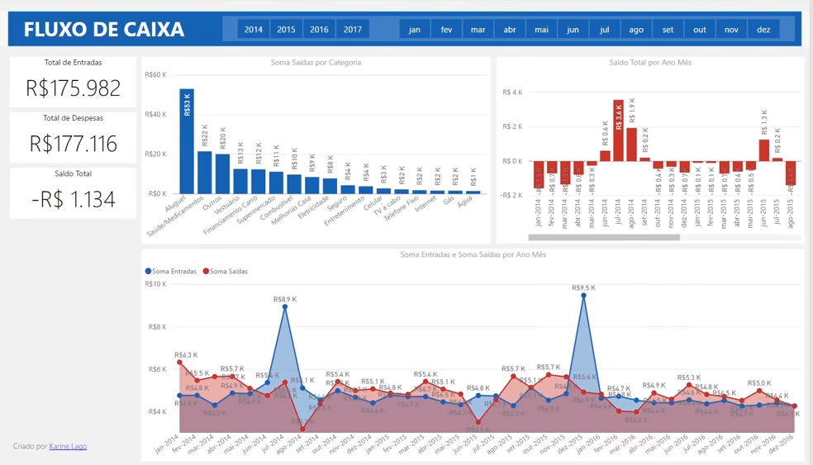
Dashboard finalizado

Slide 4
objetivos
Importar os dados via Excel
Criar tabela dCalendario
Criar medida para retornar as Entradas no fluxo de caixa
Criar medida para retornar as Saídas no fluxo de caixa
Criar medida para retornar o Saldo no fluxo de caixa
Criar filtros de ano e mês
Visualizar categorias com maior valor de saída
Visualizar saldo total ao longo dos meses de um ano específico
Comparar entradas e saídas ao longo do tempo

Slide 5
Realizando a importação dos dados
Conectando a uma planilha do excel

Slide 6
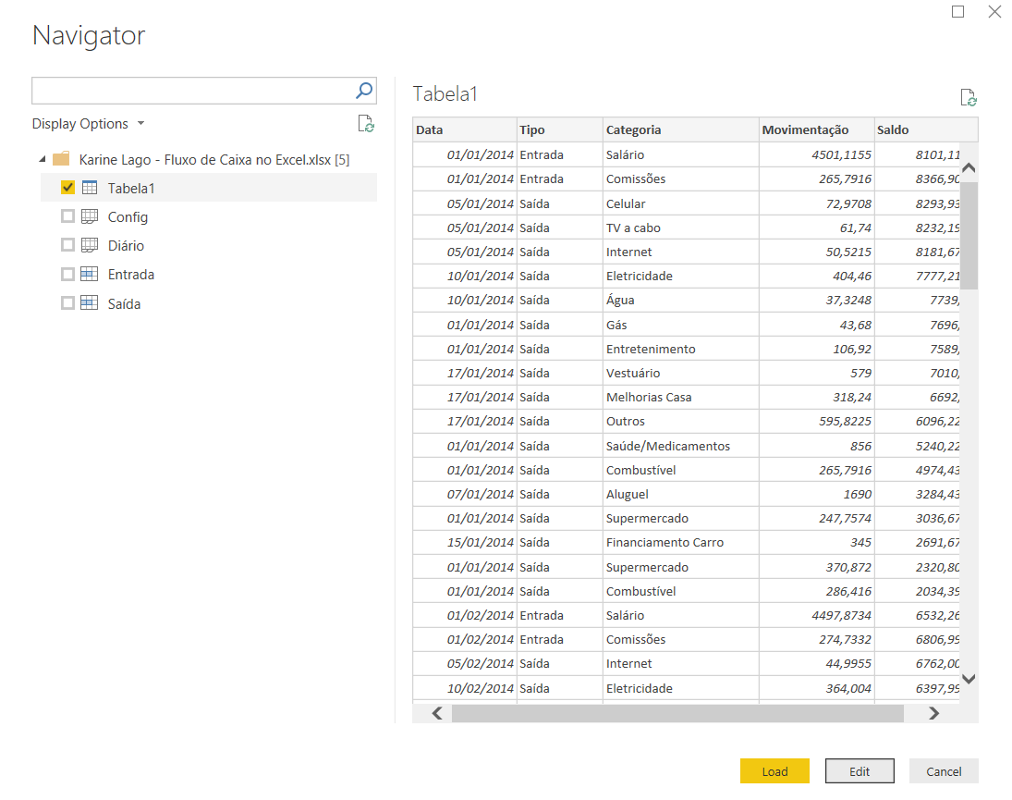
Importando os dados
Abrir o Power BI
Get Data
Excel
Selecionar Arquivo no OS
Escolher Tabela no Navigator
Edit
Aguardar Power Query

Slide 7
Criando tabela de calendário
A importância das datas lineares

Slide 8


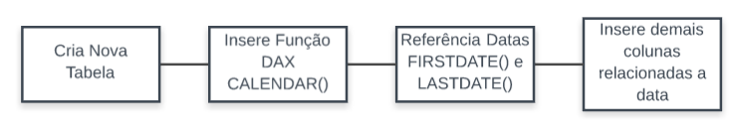
Tabela de calendário
Temos uma dimensão de data em nossa tabela;
Datas lineares são melhores para se trabalhar em DAX;
Serão apresentados dois modos de criar essa tabela.
1. Power Query
2. Nova Tabela

Slide 9

CALENDÁRIO – POWER QUERY
Diferença entre a data de hoje e a data de origem
Origem criada
Parâmetros finais: de 1 em 1 dia
Coleta número do
argumento

Slide 10
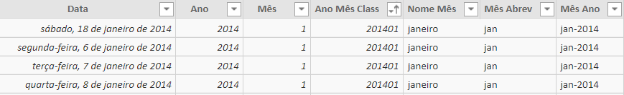
CALENDÁRIO – POWER QUERY
Custom Column:
=[Year]*100+[Month]
Custom Column:
Date.ToText([Data], "MMM")
Coluna criada com os passos anteriores
Menu Add Column -> Date -> Year, Month
Add Column -> Date -> Month -> Name of Month
Column From Examples:
jan-2014

Slide 11
CALENDÁRIO – POWER QUERY
Custom Column:
=[Year]*100+[Month]
Custom Column:
Date.ToText([Data], "MMM")
Coluna criada com os passos anteriores
Menu Add Column -> Date -> Year, Month
Add Column -> Date -> Month -> Name of Month
Column From Examples:
jan-2014
Importante para
Ordenação

Slide 12

CALENDÁRIO – NOVA TABELA
Input de data manual;
Data mínima e máxima;
CalendarAuto()

Slide 13
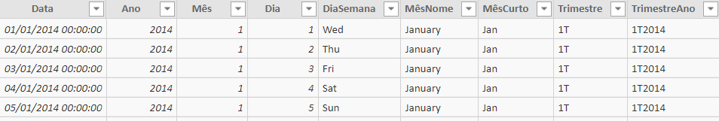
CALENDÁRIO – NOVA TABELA

Slide 14
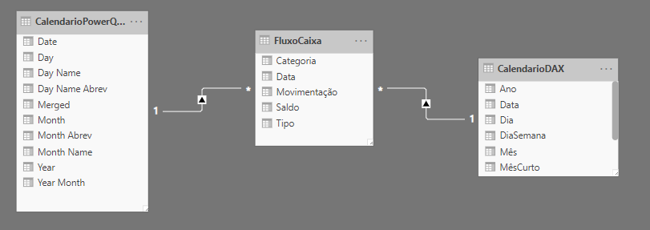
Tabela de calendário
A abordagem mais comum é via Power Query;
Com ela, é possível adicionar diversas colunas relacionadas a datas;
Além da facilidade de estar no editor de queries;
Importante configurar as Relações

Slide 15
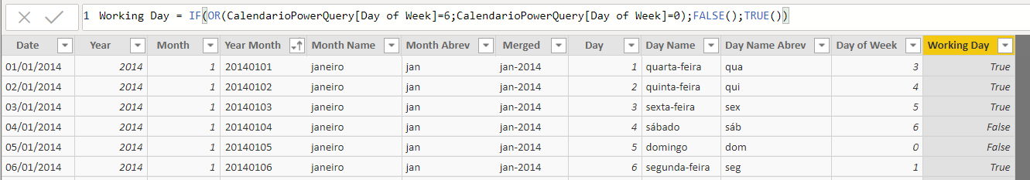
Verificando dias úteis
A coluna Day of Week foi criada no Power Query;
A coluna adicional Working Day foi criada via DAX;
A fórmula verifica se o dia da semana é 6 (sábado) ou 0 (domingo) e retorna falso, caso positivo;

Slide 16
Referências
https://uaismart.com/2-maneiras-criar-uma-tabela-calendario-power-bi/
https://radacad.com/creating-calendar-table-in-power-bi-using-dax-functions
https://www.youtube.com/watch?v=_W6WqeloW44&list=PLV-9aagMq_koV4BVilwsb99f8DwHdMLCM&index=6

Slide 17
Calculando medidas
Entradas, saídas e saldo

Slide 18
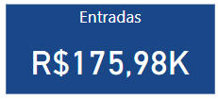
entradas
Soma Entradas = CALCULATE(
SUM(FluxoCaixa[Movimentação]);
FILTER(FluxoCaixa;FluxoCaixa[Tipo]="Entrada")
)

Slide 19
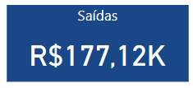
despesas
Soma Entradas = CALCULATE(
SUM(FluxoCaixa[Movimentação]);
FILTER(FluxoCaixa;FluxoCaixa[Tipo]=”Saída”)
)

Slide 20
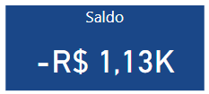
saldo
Total Saldo = [Soma Entradas] - [Soma Saídas]

Slide 21
objetivos
Importar os dados via Excel
Criar tabela dCalendario
Criar medida para retornar as Entradas no fluxo de caixa
Criar medida para retornar as Saídas no fluxo de caixa
Criar medida para retornar o Saldo no fluxo de caixa
Criar filtros de ano e mês
Visualizar categorias com maior valor de saída
Visualizar saldo total ao longo dos meses de um ano específico
Comparar entradas e saídas ao longo do tempo

Slide 22
Criando filtros de seleção
Ano e mês

Slide 23

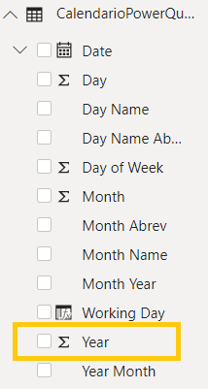
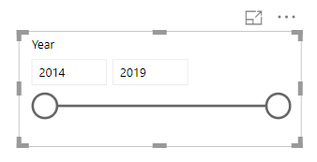
Filtro de ano

Slide 24
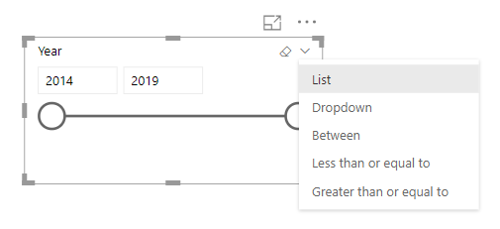
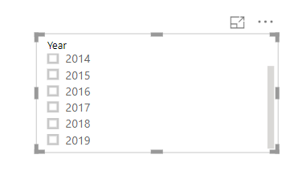
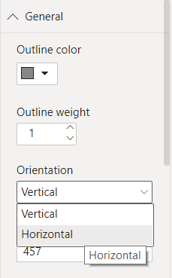
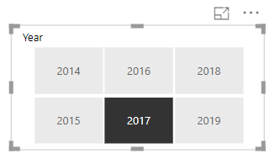
Filtro de ano
formatar

Slide 25
Filtro de Mês
Para a correta ordenação dos meses, seguir:
Dados;
Coluna Mês Abreviado;
Menu Ordernar por Coluna;
Selecionar coluna Mês.

Slide 26
Gerando visualizações
Entradas, saídas e fluxo de caixa

Slide 27
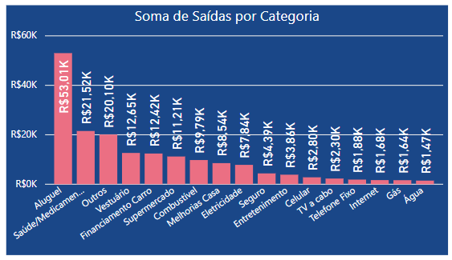
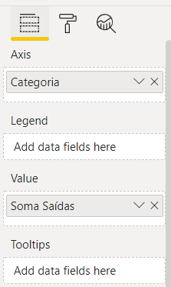
Saídas por categoria

Slide 28
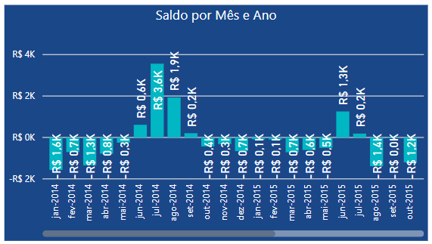
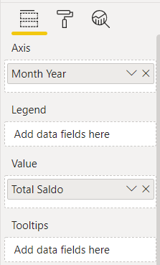
Saldo ao longo do tempo
Para possíveis falhas na ordenação dos dados:
Coluna Mês Ano;
Ordenar por Ano Mês Class;

Slide 29
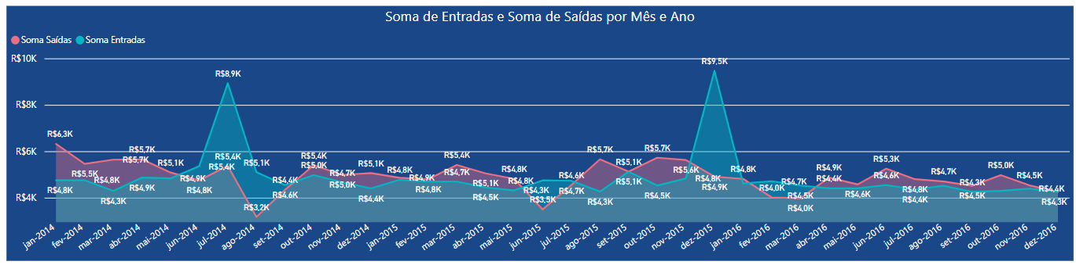
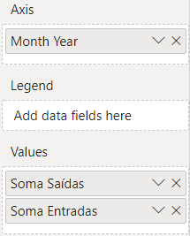
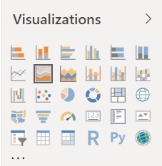
Comparação – entradas e saídas

Slide 30
Resultado final
Dashboard de fluxo de caixa

Slide 31
